Slide 1


Dog vaginal cytology
Applications and Notes
By: Asghar Mogheiseh
School of Veterinary Medicine, Shiraz University

Slide 2
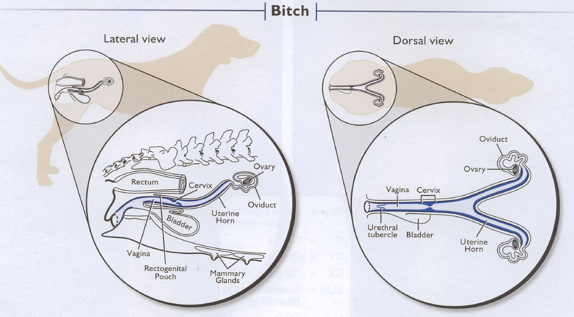

Slide 3
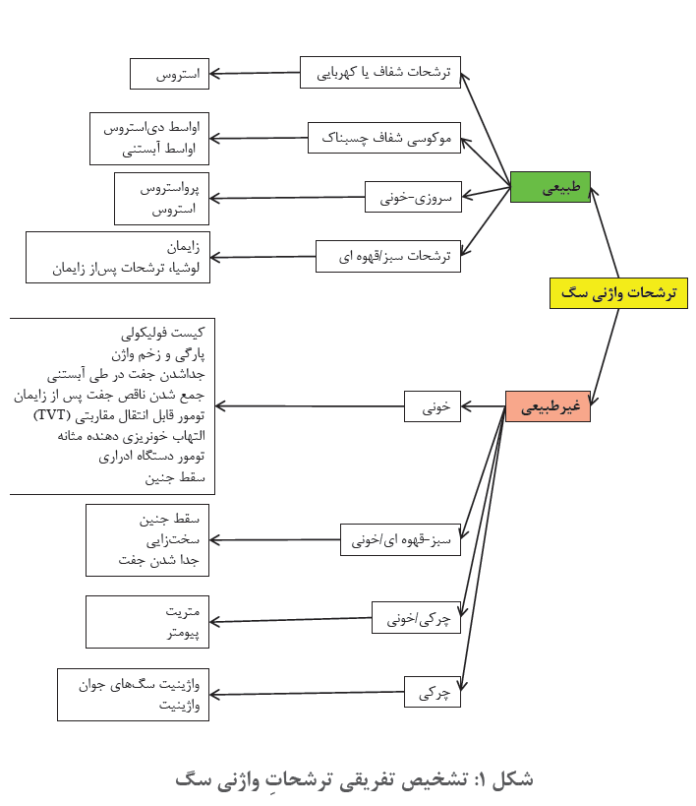

Slide 4
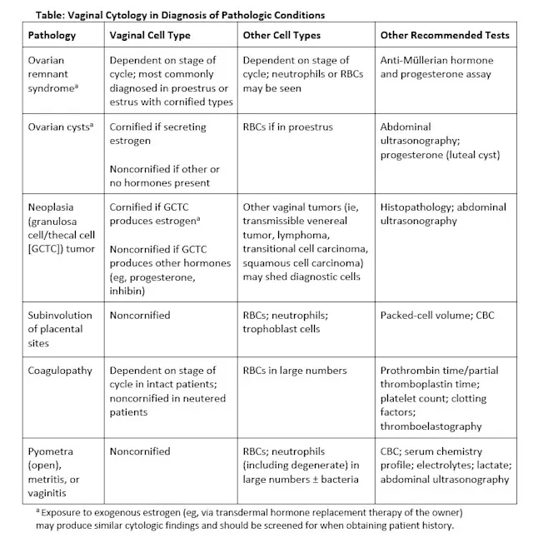

Slide 6
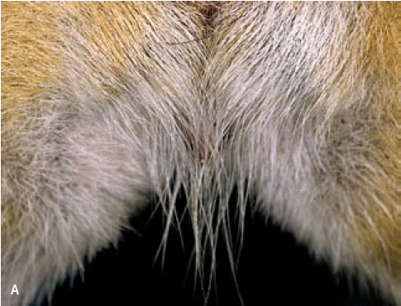
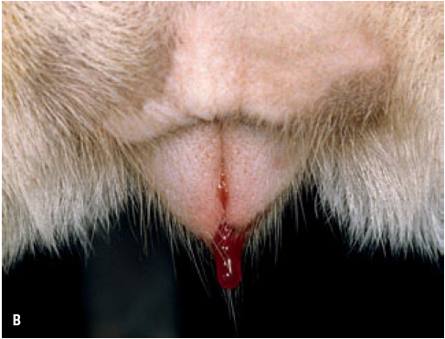
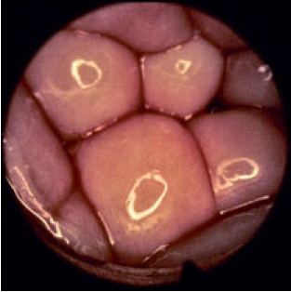
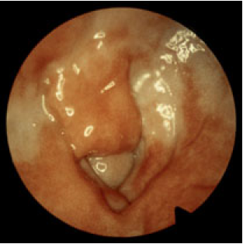
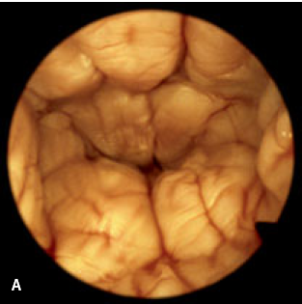
Proestrus
Anestrus
Estrus
Di (Met) estrus

Slide 7
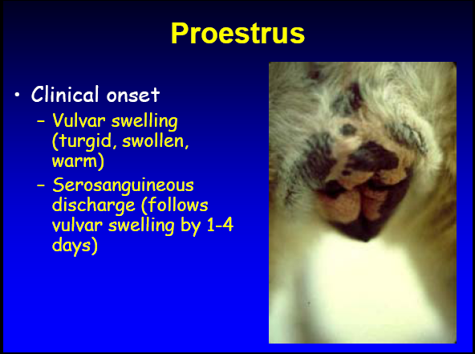
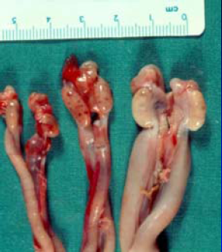
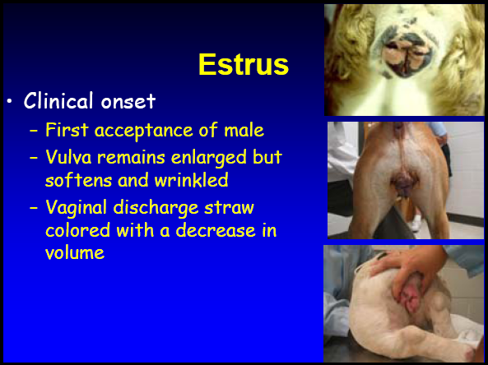
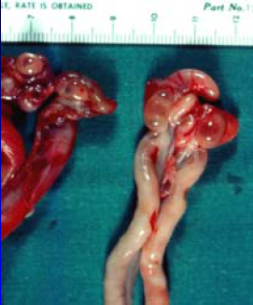

Slide 8
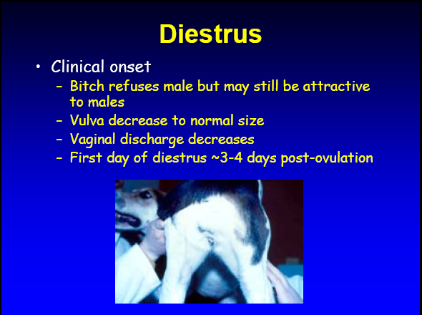
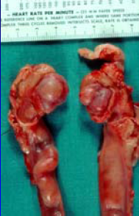
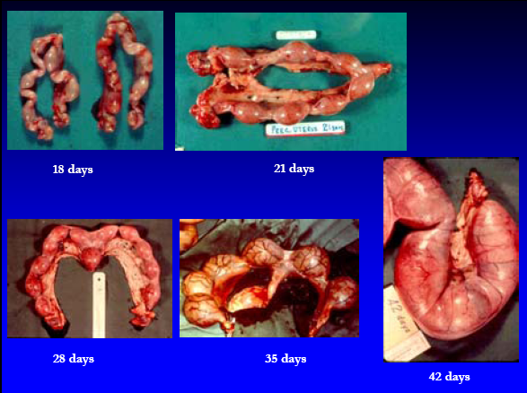

Slide 9

Vaginal stratified squamous epithelium

Slide 10
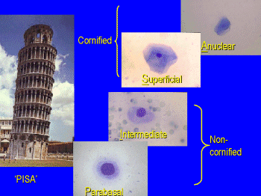

Slide 11
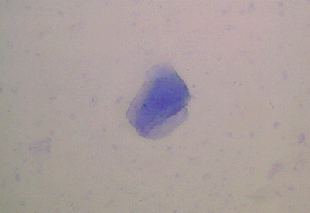
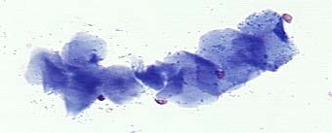
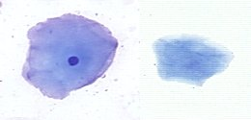
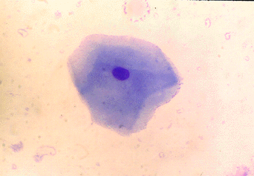
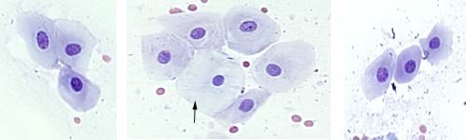
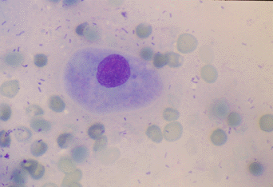
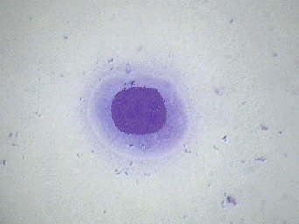
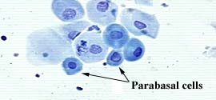

Slide 12
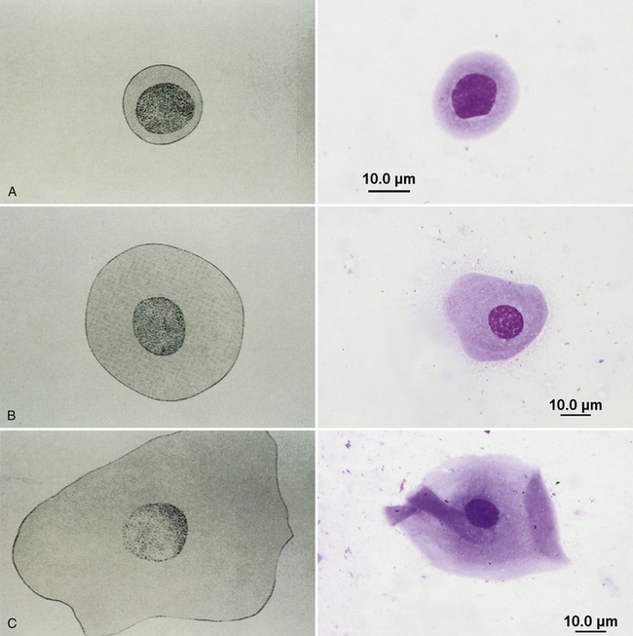
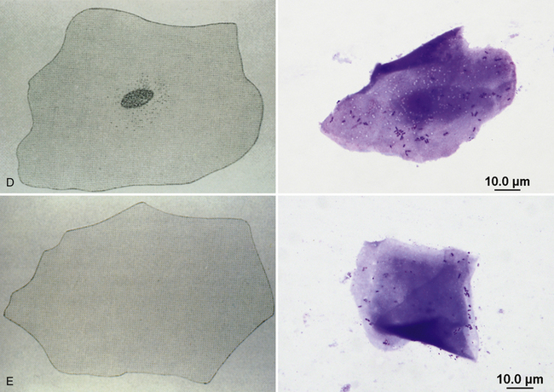
Diagrams and corresponding images of epithelial cell types from the canine vagina.A, Parabasal epithelial cells. B, Small intermediate cells. C, Large intermediate cells. D, Superficial cells with pyknotic nuclei (note bacteria adhered to the cell on the right). E, Anuclear superficial cells. (All cytology images stained with Wright stain. Original magnification 1000×.)

Slide 17
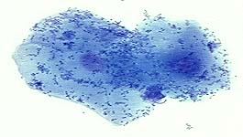
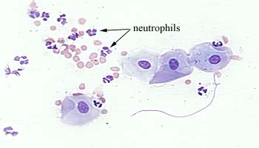
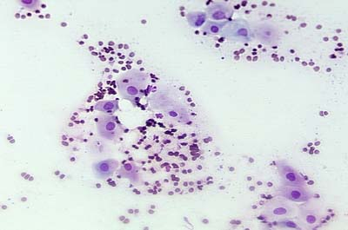
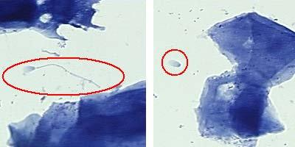

Slide 18
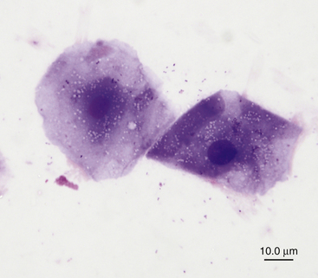
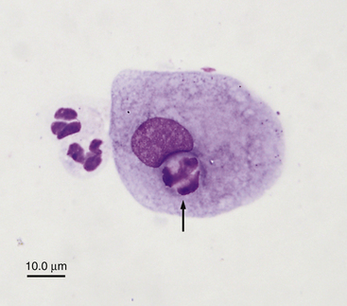
Neutrophil (arrow) within the cytoplasm of an epithelial cell.These cells have been termed metestrum cells but may be seen at any time neutrophils are present. (Wright stain. Original magnification 1000×.)
Degenerating superficial vaginal epithelial cells with vacuolated cytoplasm in a canine vaginal smear.

Slide 19
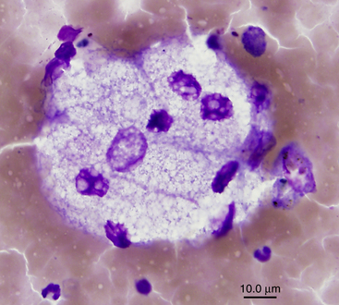
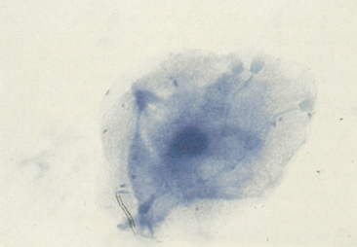
Spermatozoa and a superficial epithelial cell in a vaginal smear from a bitch several hours after mating. (Wright stain. Original magnification 400×.)
Cells consistent with placental trophoblasts in a vaginal smear from a bitch with subinvolution of placental sites after whelping. (Wright stain. Original magnification 1000×.)

Slide 20
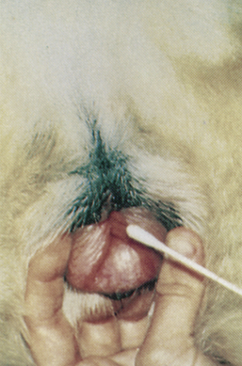
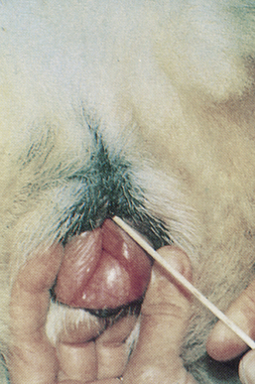
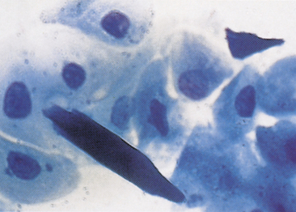
Epithelial cells obtained from the clitoral fossa.
The swab is directed craniodorsad to avoid entering the clitoral fossa.
The labia are carefully parted to allow unimpeded passage of the swab

Slide 21
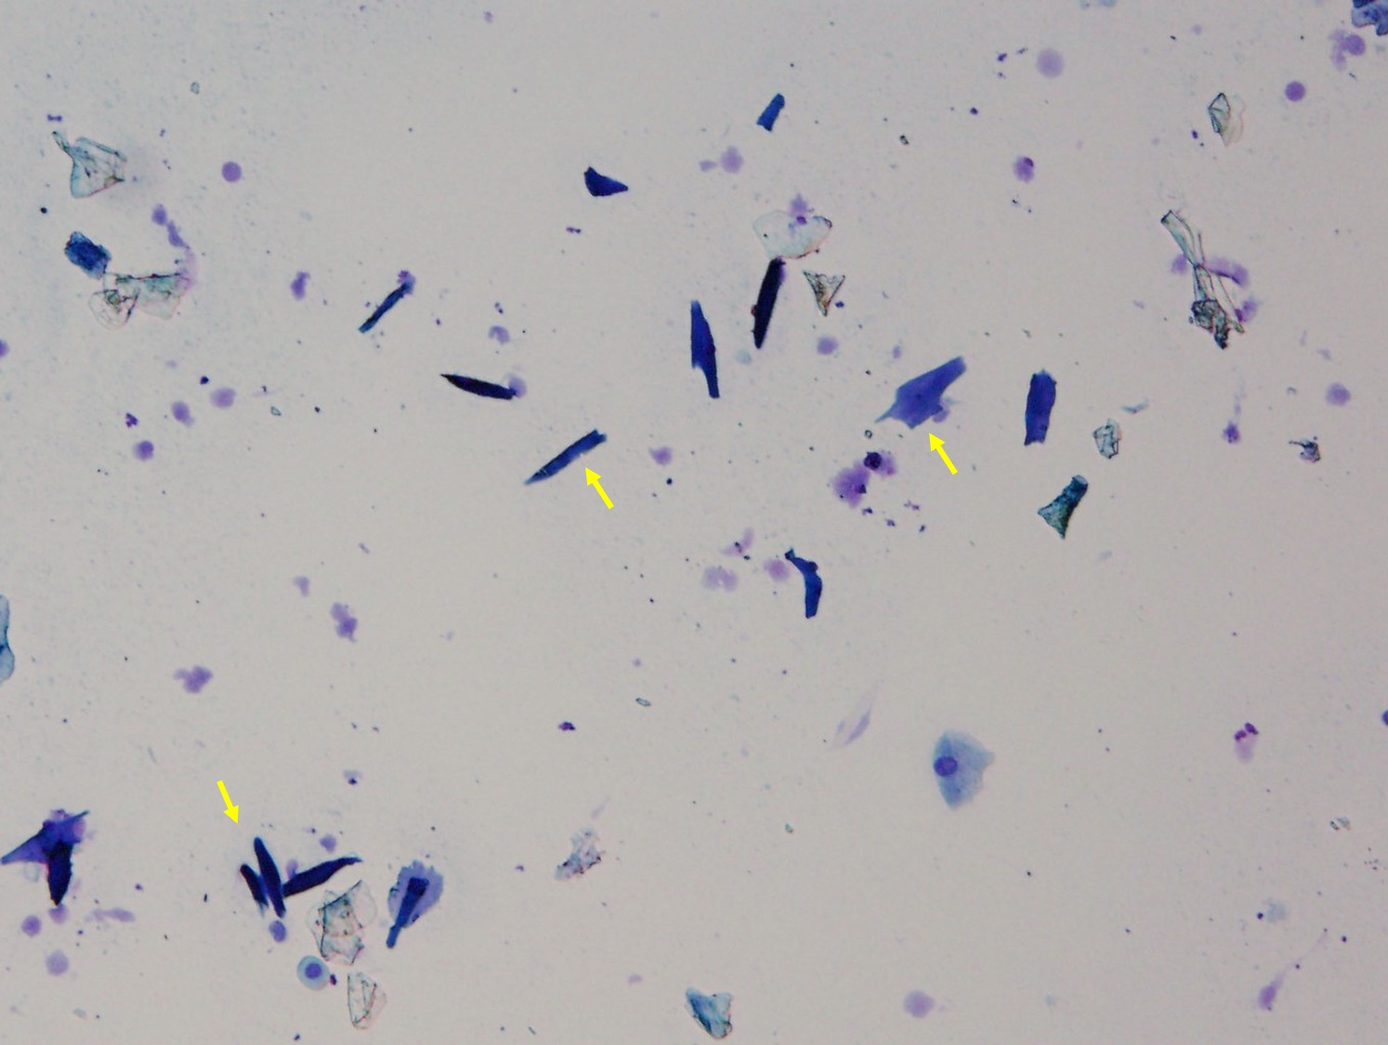

Slide 22
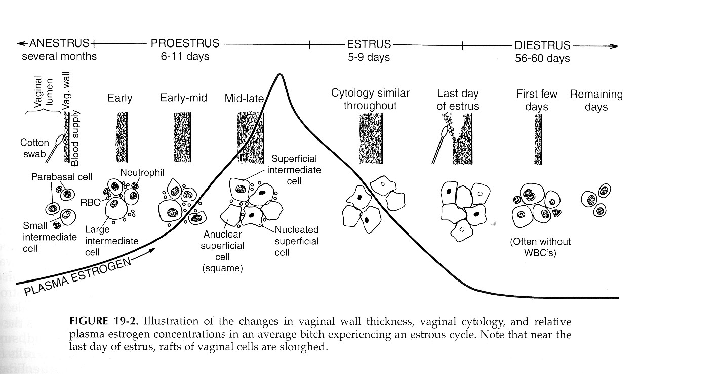

Slide 23
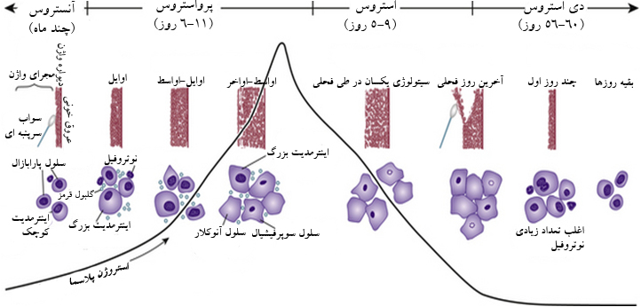
مدیریتِ زمان جفتگیری و تلقیح مصنوعی

Slide 24
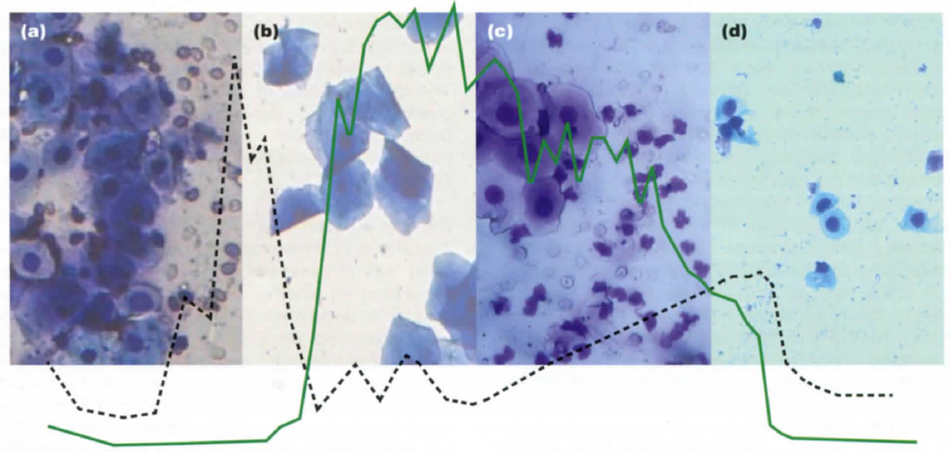

Slide 25
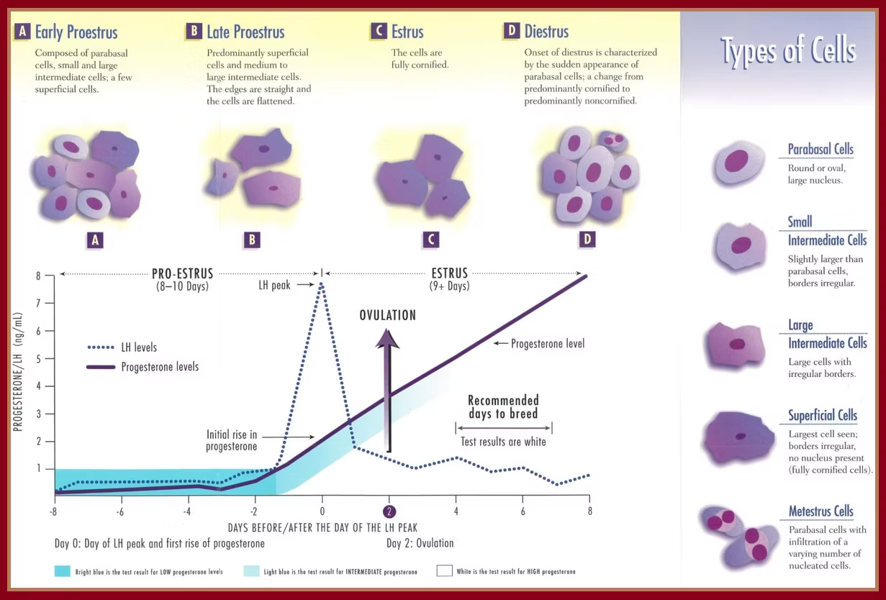

Slide 26
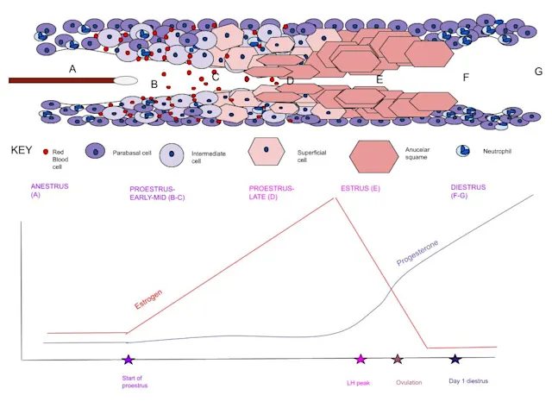

Slide 27
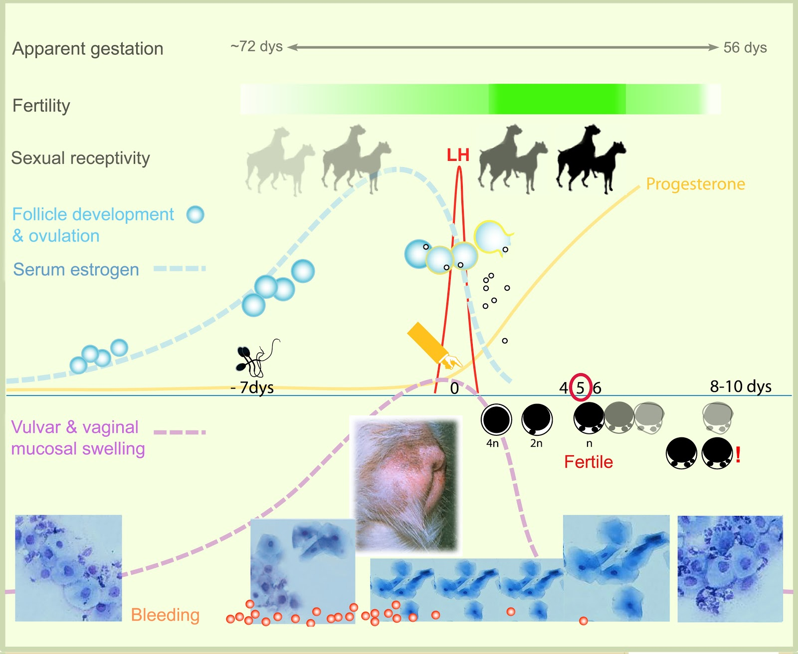

Slide 28
بزرگنماییِ کم میکروسکوپ
تعداد کم سلول
تعداد زیاد سلول
انستروس
ولوای جمع‌شده
مخاطِ سفید واژن
اواخر دی‌استروس
ولوای جمع‌شده
مخاط سفید واژن
اواسط دی‌استروس
ترشحاتِ موکوسی شفاف
مخاطِ اکثرا سفید واژن
اول دی‌استروس
امتناع از جفتگیری
ازبین‌رفتن تورمِ ولوا
مخاط واژن سفید و قرمز
استروس
تورمِ نرم ولوا
اجازه جفتگیری
تست مثبت دم
اِدم چروک‌خوردۀ واژن
پرواستروس
خونریزی
تورمِ سفت ولوا
جلب سگ نر
اِدم شدید واژن
پرخونی واژن
پارابازال
اینترمدیت کوچک
نوتروفیل
باقیمانده‌های سلولی
اینترمدیت کوچک
پارابازال
نوتروفیل
ارزیابی سیتولوژی واژنِ سگ
نوتروفیل کم
اینترمدیت بزرگ
اینترمدیت کوچک
پارابازال
فوم سل
رشته‌های موکوس
>80 درصد سلول‌ها:
سوپرفیشیال یا
انوکلار یا
سوپرفیشیال+انوکلار
گلبول قرمز
اینترمدیت کوچک
اینترمدیت بزرگ
پارابازال
نوتروفیل
نوتروفیل فراوان
سوپرفیشیال یا انوکلار کم
اینترمدیت بزرگ
مت استروم
ترکیب سلول ها
بزرگنماییِ زیاد میکروسکوپ

Slide 29
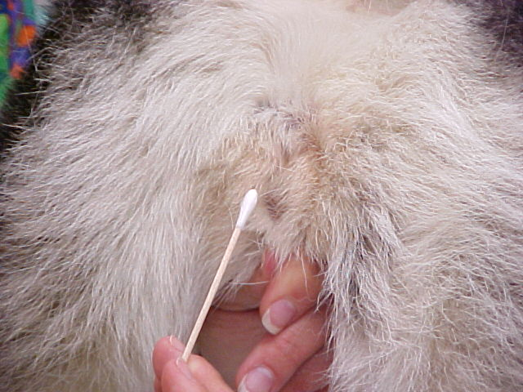
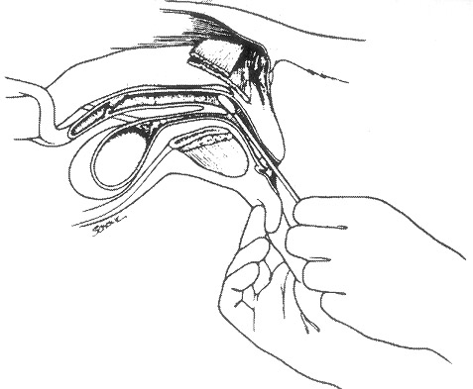

Slide 31
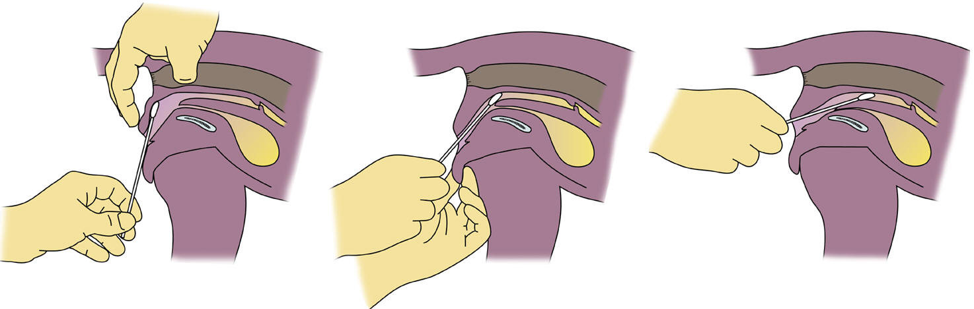
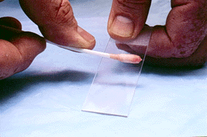

Slide 32
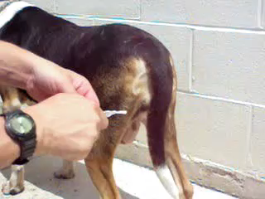

Slide 33
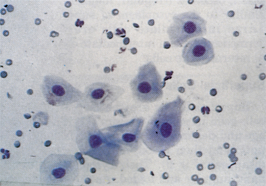

Vaginal smear from a dog in proestrus.Intermediate epithelial cells predominate. Note the erythrocytes and a few neutrophils. (Wright stain. Original magnification 100×.)

Slide 34


Vaginal smear from a dog in estrus.Note superficial epithelial cells with pyknotic nuclei. (Wright stain. Original magnification 100×.)

Slide 35

On the first day of diestrus the cells in the swab abruptly change to around 50% non-cornified. This day that the smear changes from 100% cornified cells to 50% non-cornified cells is denoted as the first day of cytologic diestrus. You may see an influx of PMNs at this time to help clean up all the cellular debris.

Slide 36


Slide 37








Slide 38
E
Late PE
Early PE
Early DE
Mid DE
AE

